Slide 1
Geração de Código
CMP 1079

Slide 2
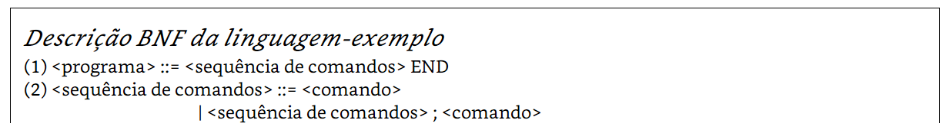
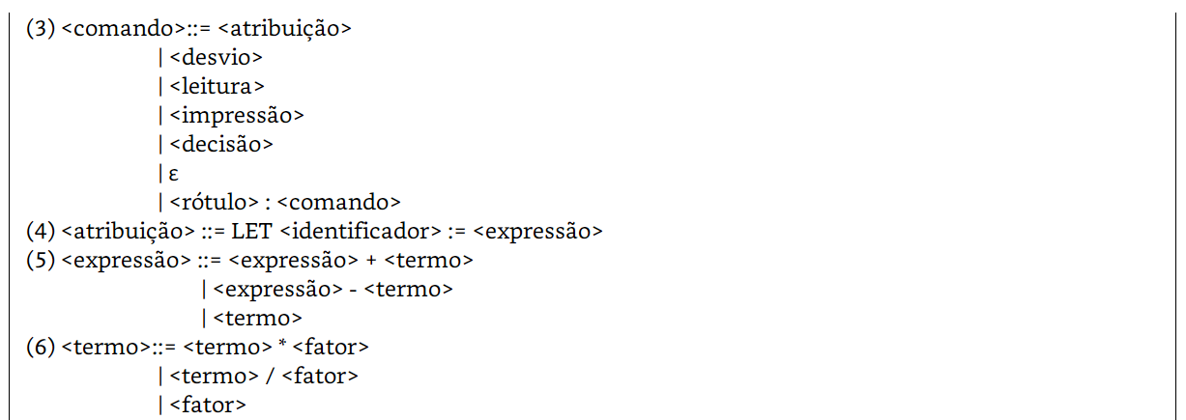
Exemplo de Linguagem de Alto Nível (BNF)

Slide 3
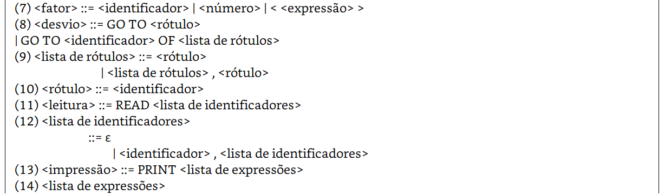
Exemplo de Linguagem de Alto Nível (BNF)

Slide 4
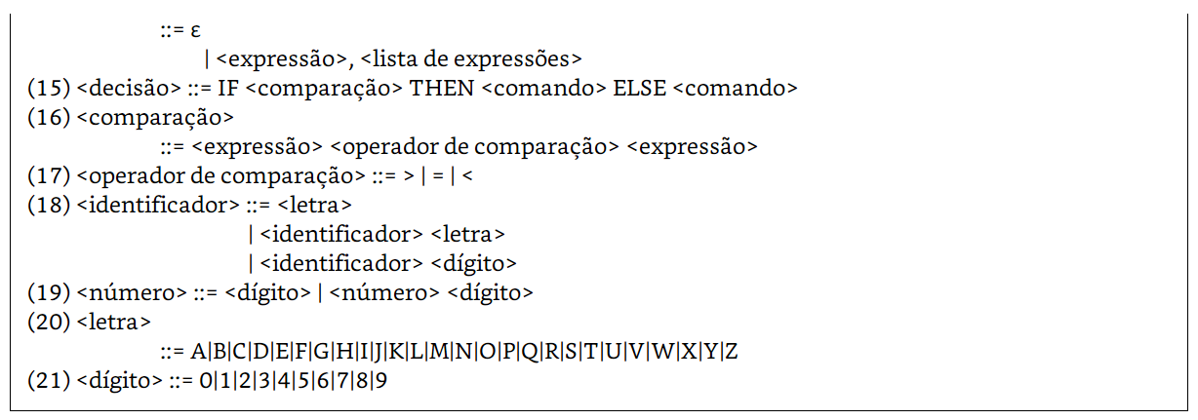
Exemplo de Linguagem de Alto Nível (BNF)

Slide 5
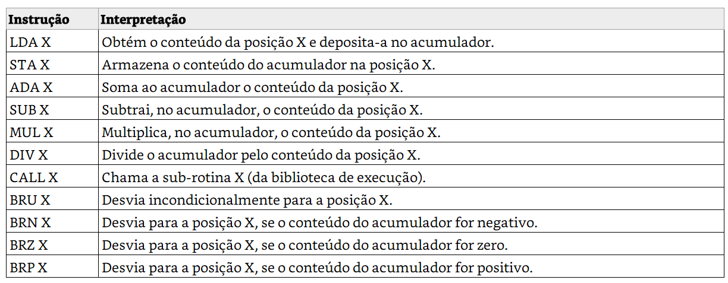
Linguagem Alvo

Slide 6
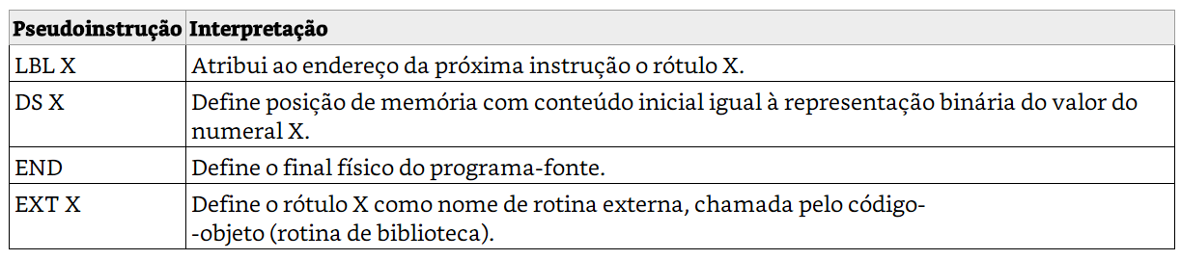
Linguagem Alvo

Slide 7
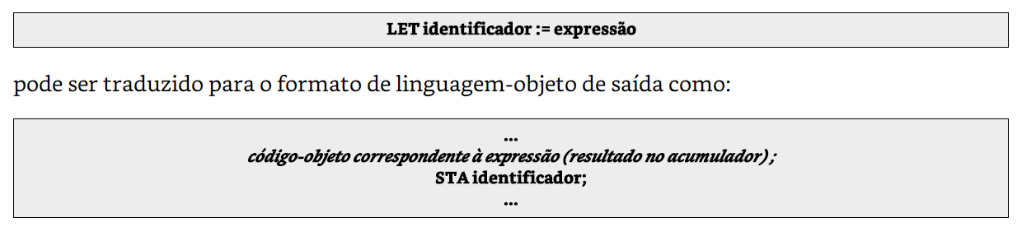
Comando de Atribuição

Slide 8
Desvio incondicional

Slide 9

Desvio incondicional

Slide 10

Comando de Entrada

Slide 11

Comando de Saída

Slide 12


Estrutura Condicional (IF)

Slide 13
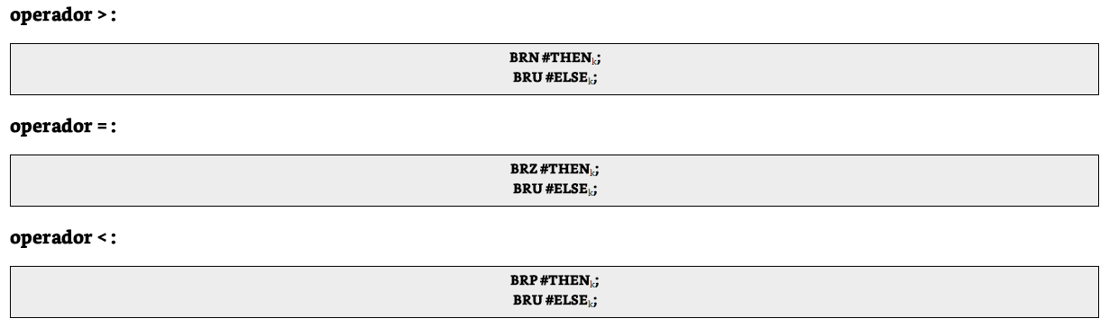
Estrutura Condicional (IF) – Tipos de Comparação

Slide 14
Declarações de Rótulos

